Slide 1
实训课程终期汇报
丛子渊 贾婷婷 赵亚楠 周映希 张欣雨
基于华为鲲鹏云的大数据智能
推荐系统设计与实现
Abyss Cong
Author
abyss@safly.org /Confidential - Do not distribute

Slide 2
需求分析
基于华为鲲鹏云的大数据智能
推荐系统设计与实现
Abyss Cong
Author
abyss@safly.org /Confidential - Do not distribute

Slide 3
产品需求
基于华为鲲鹏云的大数据智能
推荐系统设计与实现
基于华为鲲鹏云的大数据智能图书推荐系统，涉及Web开发技术、爬虫、Hadoop大数据处理技术与Mahout智能推荐。在传统图书销售平台提供的图书信息、购买图书等功能的基础上，通过采集的用户的浏览、购买等数据信息，分析挖掘用户购买倾向，结合人工智能推荐系统向用户提供可能感兴趣的图书，为用户提供高质量的线上购书体验。
图书平台
大数据
智能推荐
应用大数据与智能推荐的图书平台
图书管理、用户管理、权限管理等
使用HADOOP及HIVE进行数据处理
数据采集、清洗、分析、迁移
聚类、推荐算法等
个性化推荐功能
HTTPS://Oran.Me
abyss@safly.org/Confidential - Do not distribute

Slide 4
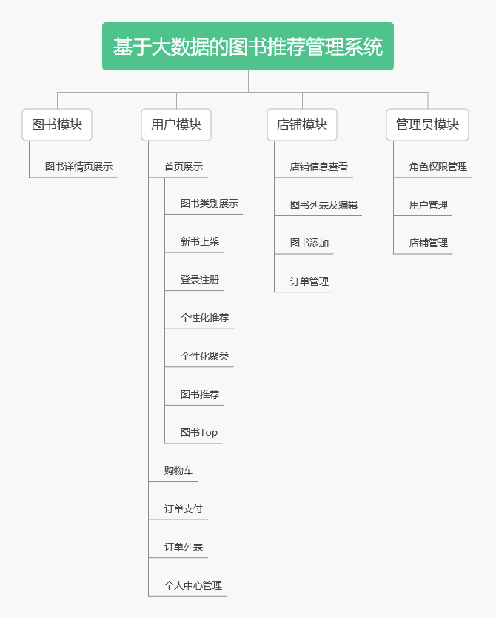
产品需求
HTTPS://Oran.Me
abyss@safly.org/Confidential - Do not distribute

Slide 5
设计与实现
基于华为鲲鹏云的大数据智能
推荐系统设计与实现
Abyss Cong
Author
abyss@safly.org /Confidential - Do not distribute

Slide 6
个性化推荐
基于华为鲲鹏云的大数据智能
推荐系统设计与实现
Abyss Cong
Author
abyss@safly.org /Confidential - Do not distribute

Slide 7
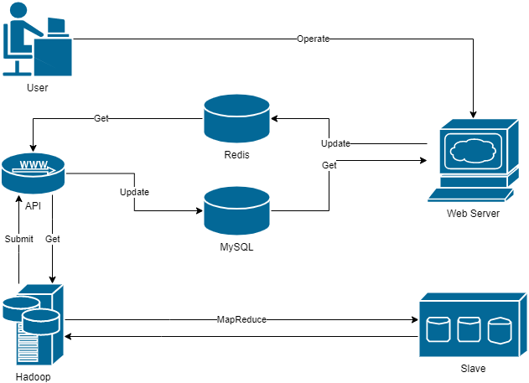
项目设计
HTTPS://Oran.Me
abyss@safly.org/Confidential - Do not distribute

Slide 8
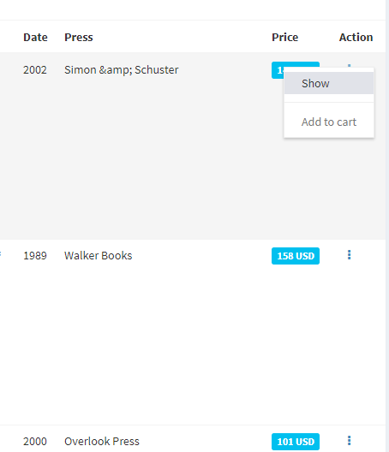
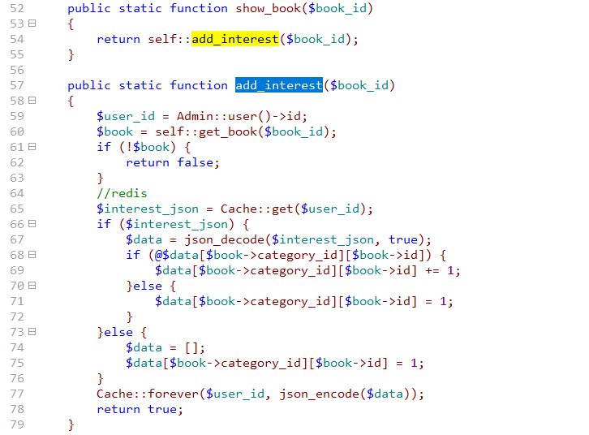
项目设计
HTTPS://Oran.Me
abyss@safly.org/Confidential - Do not distribute

Slide 9
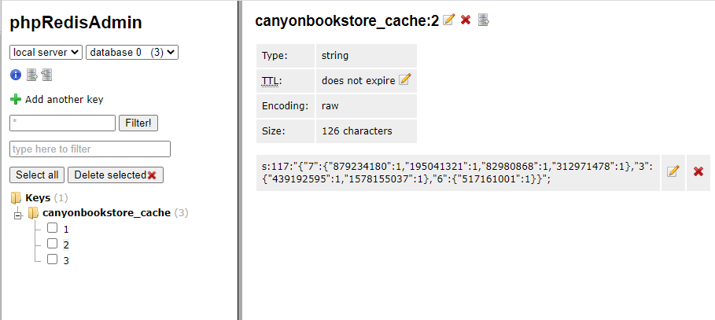
项目设计
HTTPS://Oran.Me
abyss@safly.org/Confidential - Do not distribute

Slide 10
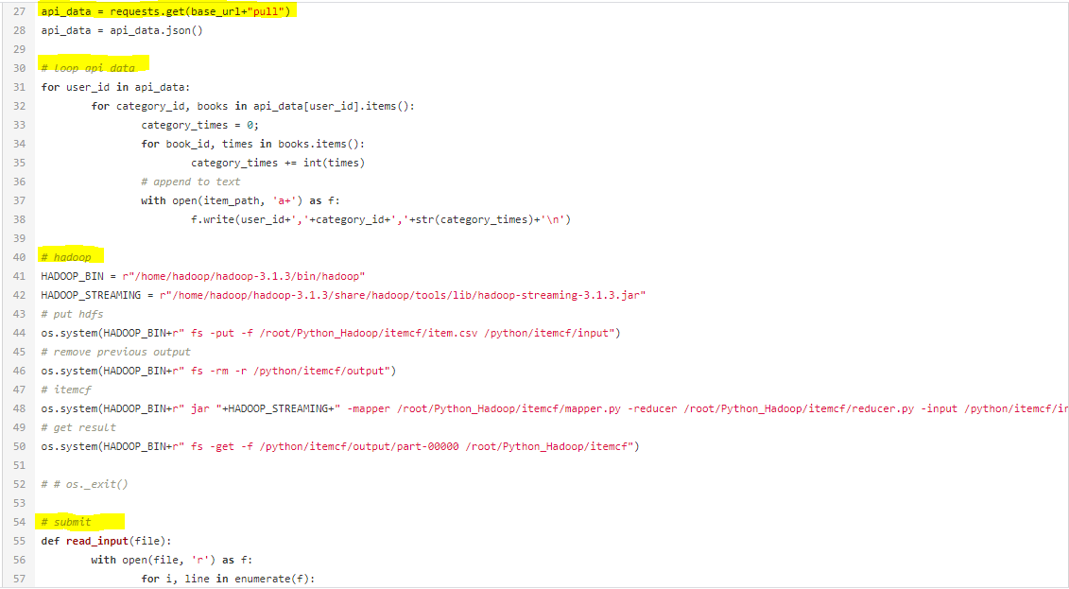
项目设计
HTTPS://Oran.Me
abyss@safly.org/Confidential - Do not distribute

Slide 11
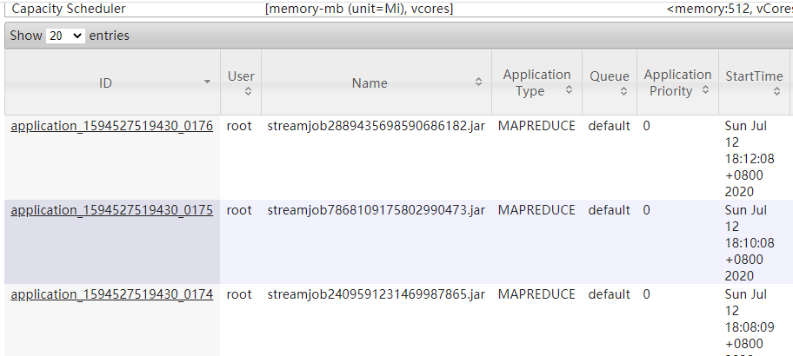
项目设计
HTTPS://Oran.Me
abyss@safly.org/Confidential - Do not distribute

Slide 12
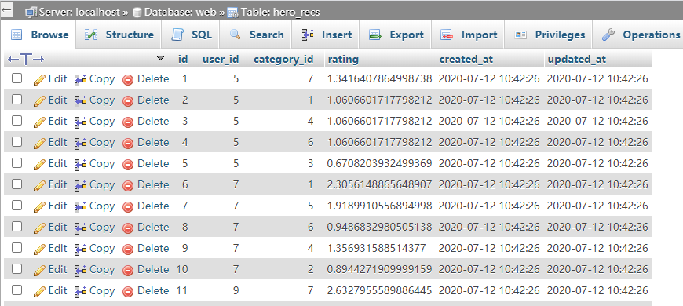
项目设计
HTTPS://Oran.Me
abyss@safly.org/Confidential - Do not distribute

Slide 13
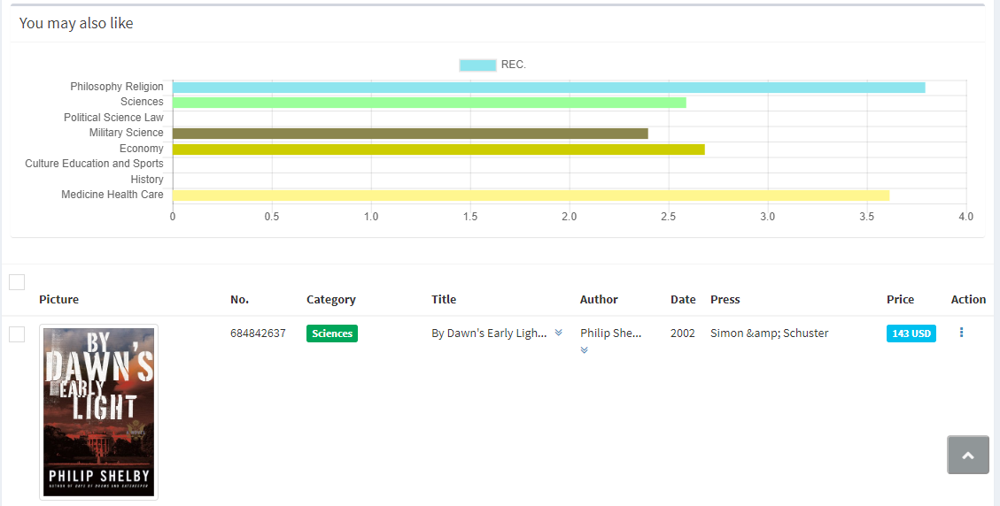
项目设计
HTTPS://Oran.Me
abyss@safly.org/Confidential - Do not distribute

Slide 14
Spider
基于华为鲲鹏云的大数据智能
推荐系统设计与实现
Abyss Cong
Author
abyss@safly.org /Confidential - Do not distribute

Slide 15
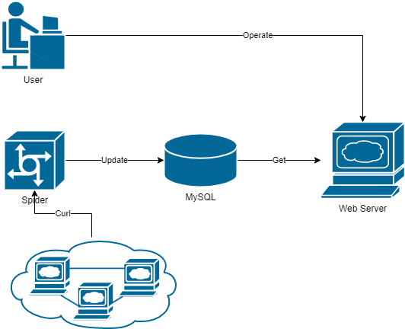
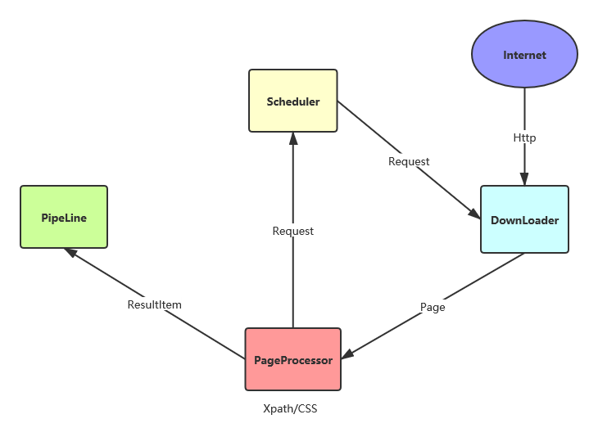
项目设计
HTTPS://Oran.Me
abyss@safly.org/Confidential - Do not distribute

Slide 16
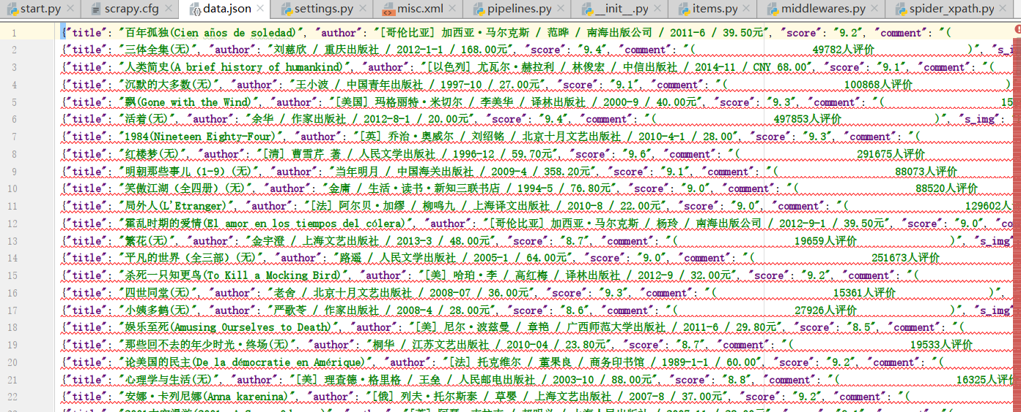
项目设计
HTTPS://Oran.Me
abyss@safly.org/Confidential - Do not distribute

Slide 17
Web
基于华为鲲鹏云的大数据智能
推荐系统设计与实现
Abyss Cong
Author
abyss@safly.org /Confidential - Do not distribute

Slide 18
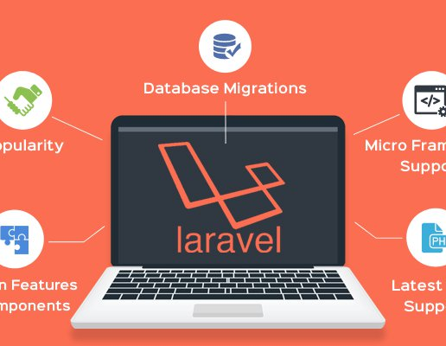

项目设计
HTTPS://Oran.Me
abyss@safly.org/Confidential - Do not distribute

Slide 19
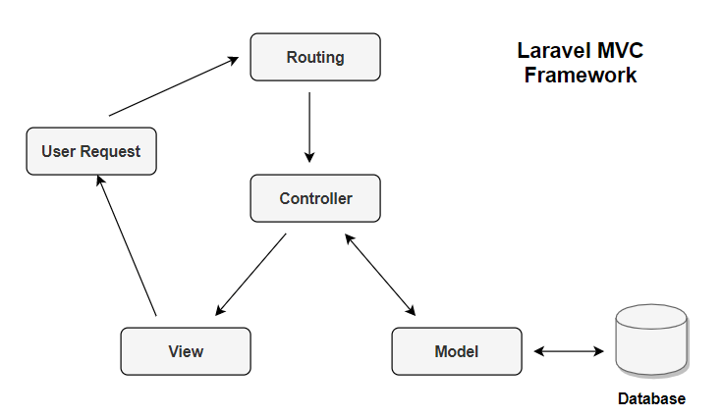
项目设计
HTTPS://Oran.Me
abyss@safly.org/Confidential - Do not distribute

Slide 20
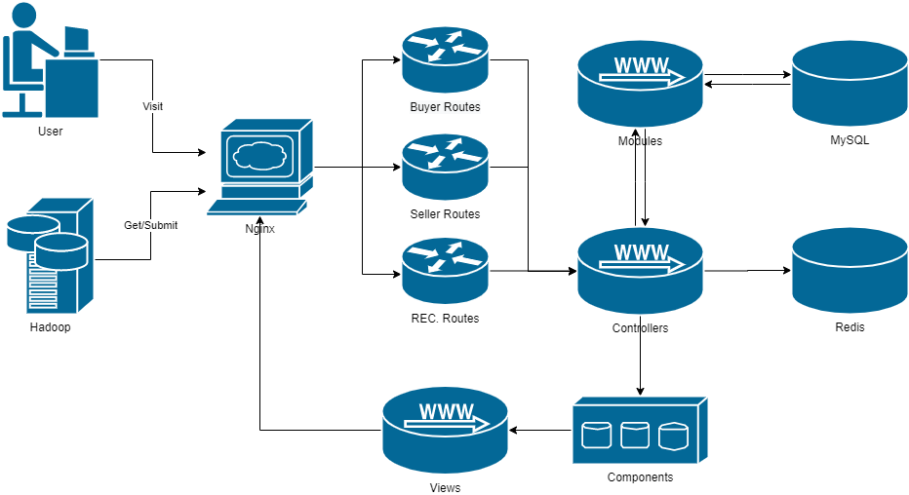
项目设计
HTTPS://Oran.Me
abyss@safly.org/Confidential - Do not distribute

Slide 21
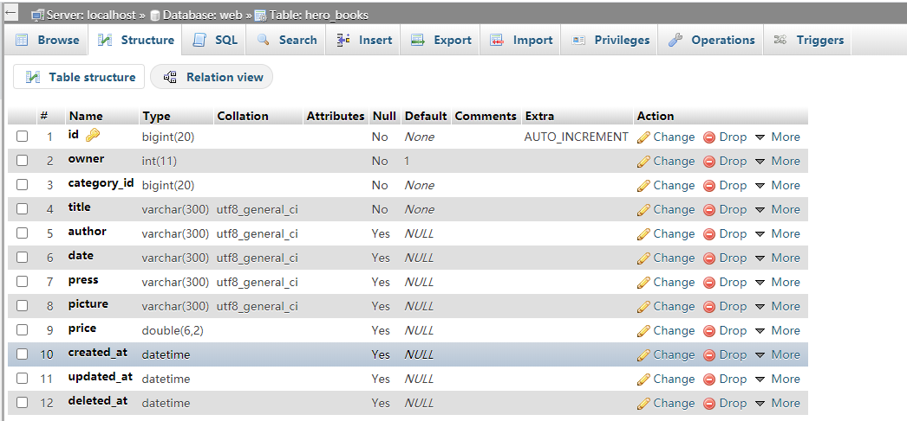
项目设计
HTTPS://Oran.Me
abyss@safly.org/Confidential - Do not distribute

Slide 22
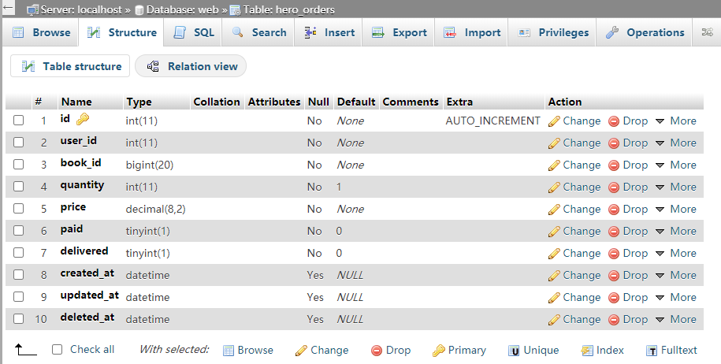
项目设计
HTTPS://Oran.Me
abyss@safly.org/Confidential - Do not distribute

Slide 23
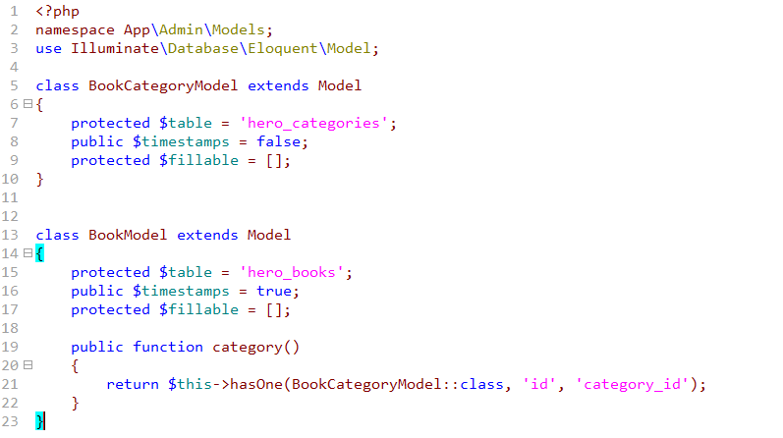
项目设计
HTTPS://Oran.Me
abyss@safly.org/Confidential - Do not distribute

Slide 24
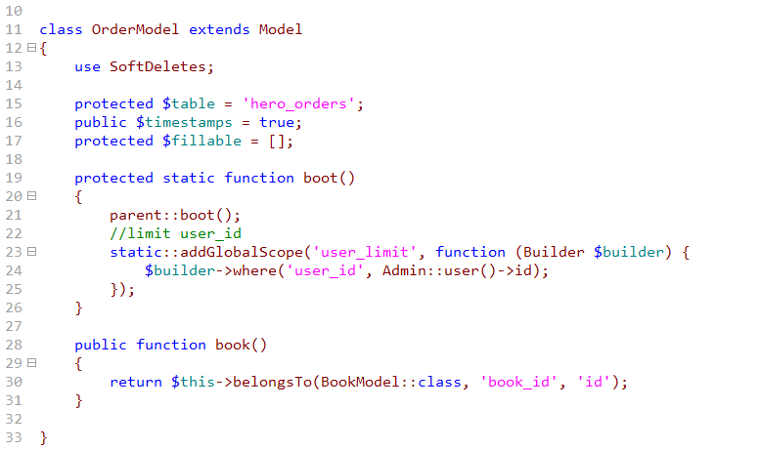
项目设计
HTTPS://Oran.Me
abyss@safly.org/Confidential - Do not distribute

Slide 25
团队简介
基于华为鲲鹏云的大数据智能
推荐系统设计与实现
Abyss Cong
Author
abyss@safly.org /Confidential - Do not distribute

Slide 26
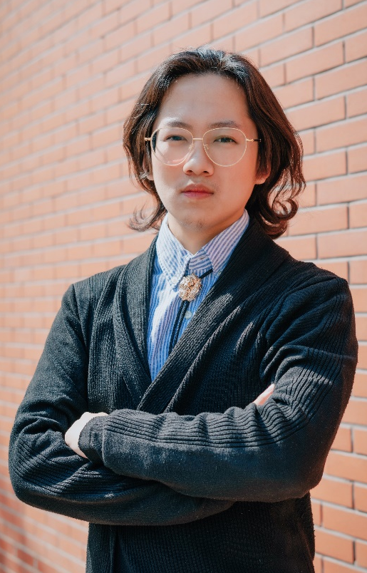


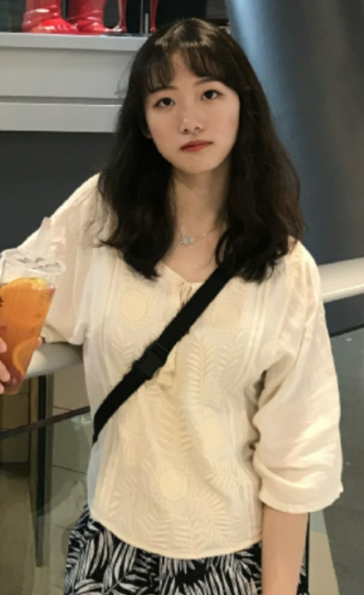

团队简介
丛子渊
贾婷婷
赵亚楠
周映希
张欣雨
HTTPS://Oran.Me
abyss@safly.org/Confidential - Do not distribute

Slide 27
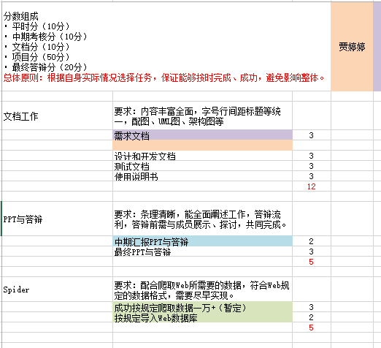
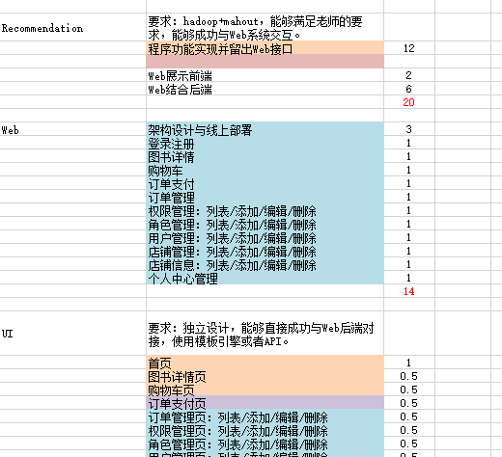
项目分工
HTTPS://Oran.Me
abyss@safly.org/Confidential - Do not distribute

Slide 28
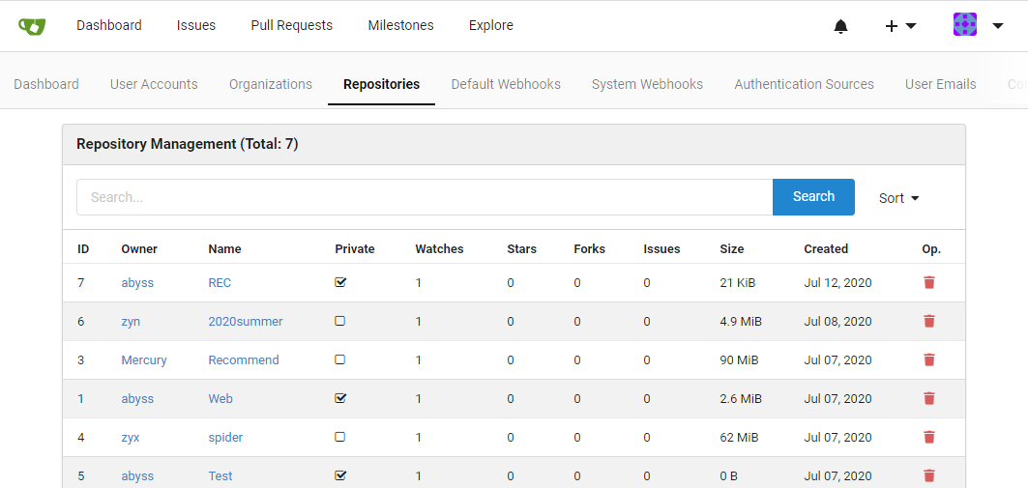
项目分工
HTTPS://Oran.Me
abyss@safly.org/Confidential - Do not distribute

Slide 29
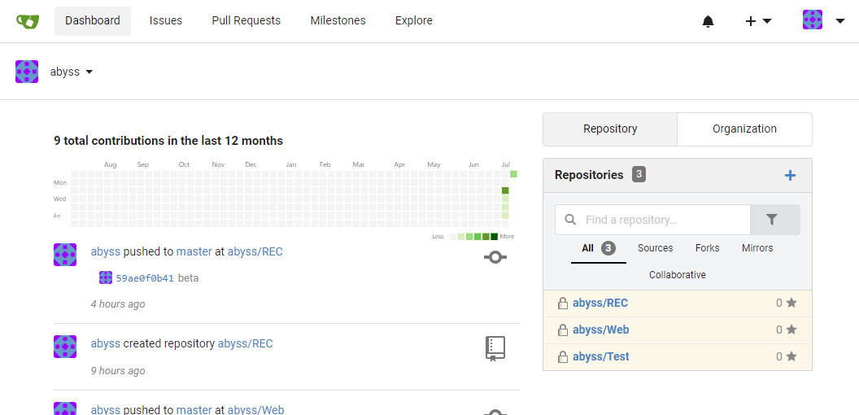
项目分工
HTTPS://Oran.Me
abyss@safly.org/Confidential - Do not distribute

Slide 30
项目进度
Startup
6.29 – 7.4
Mid-term
7.5-7.10
Final stage
7.11-7.15
项目启动
环境编译
Hadoop配置
Spider工作
Hadoop实践
实验指导任务
项目中期
Web架构设计
用户行为记录
Buyer侧业务
Seller侧业务
ItemCF算法实现
项目结束
Hadoop整合
Web功能完善
项目文档
用户手册
答辩准备
HTTPS://Oran.Me
abyss@safly.org/Confidential - Do not distribute

Slide 31
项目演示
基于华为鲲鹏云的大数据智能
推荐系统设计与实现
Abyss Cong
Author
abyss@safly.org /Confidential - Do not distribute

Slide 32
项目优势
基于华为鲲鹏云的大数据智能
推荐系统设计与实现
Abyss Cong
Author
abyss@safly.org /Confidential - Do not distribute

Slide 33
感谢
基于华为鲲鹏云的大数据智能
推荐系统设计与实现
Abyss Cong
Author
abyss@safly.org /Confidential - Do not distribute

